Slide 1
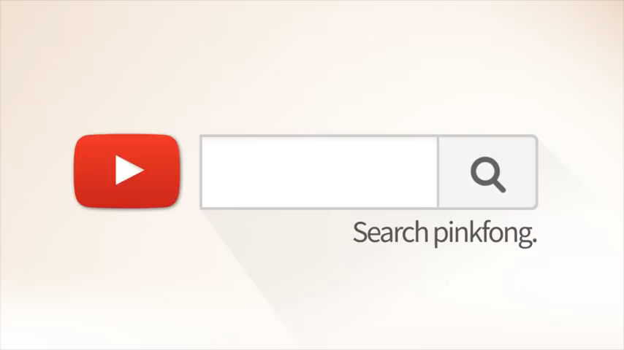

Slide 2
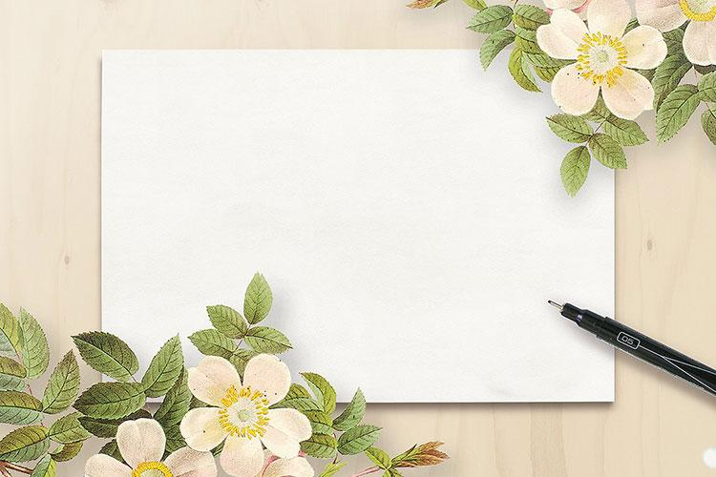
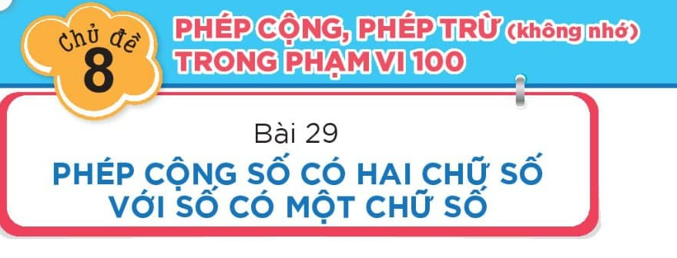
TIẾT 2
Trang 46 – 47/SGK

Slide 3


1
Đặt tính rồi tính.
42 + 4
73 + 6
34 + 5
42
73
34
+
+
+
4
6
5
46
79
39

Slide 4
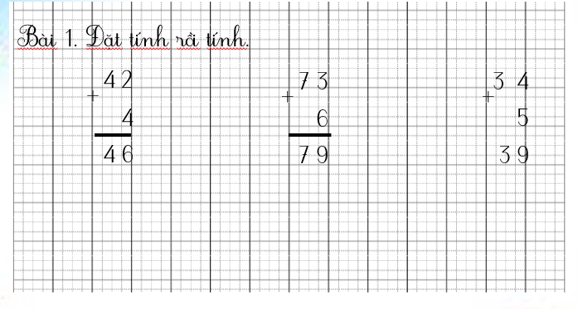

Slide 5
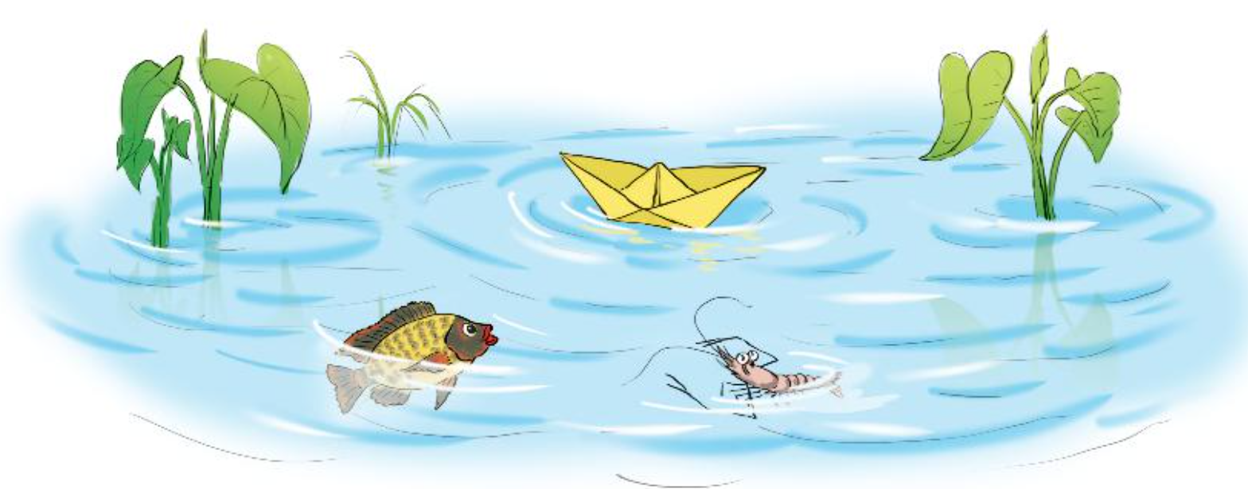
Bạn Mai gấp được 25 chiếc thuyền giấy. Em Mi gấp được 3 chiếc thuyền giấy. Hỏi cả hai chị em gấp được bao nhiêu chiếc thuyền giấy?
?
+
?
=
?
25
+
3
=
28

Slide 6
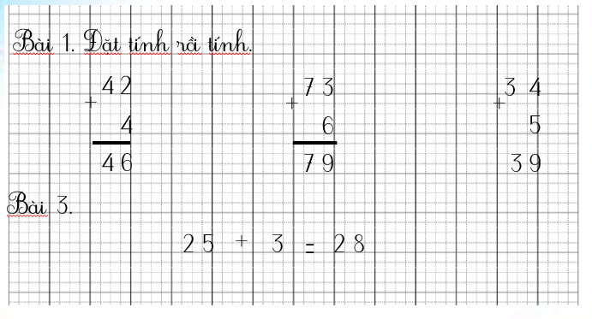

Slide 7

NGHỈ GIẢI LAO

Slide 8


Slide 9
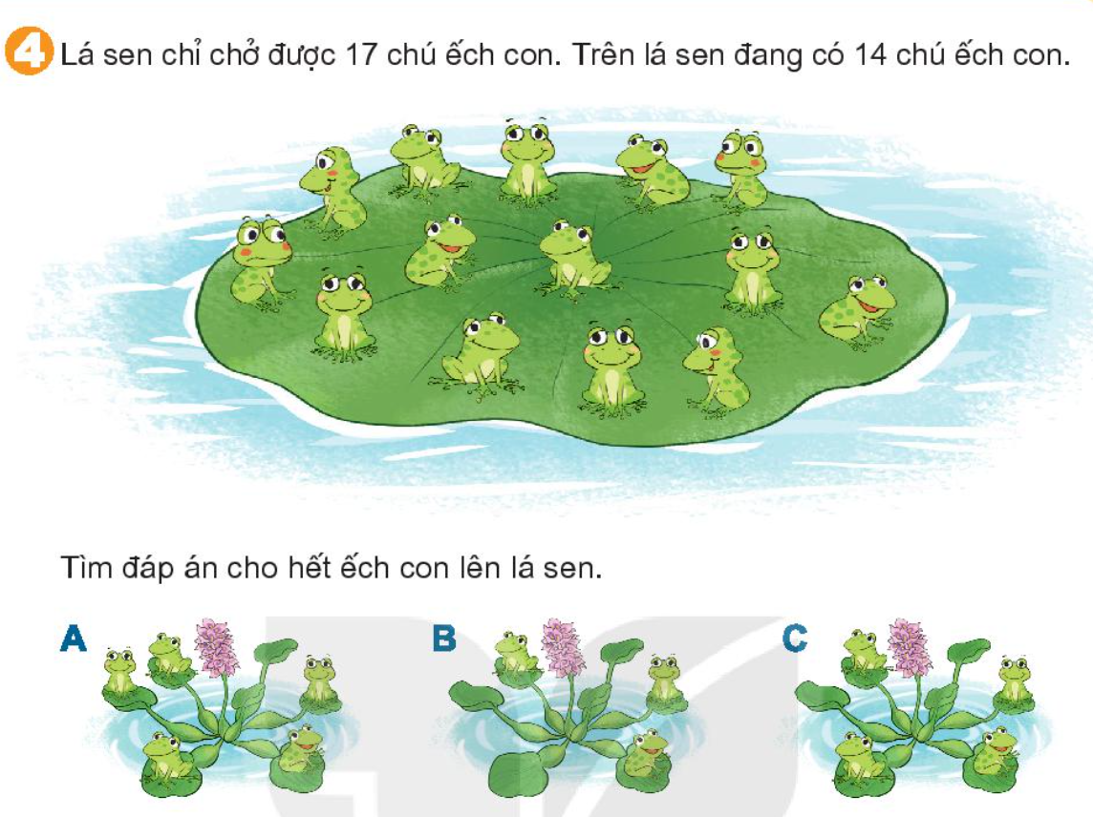

Slide 10
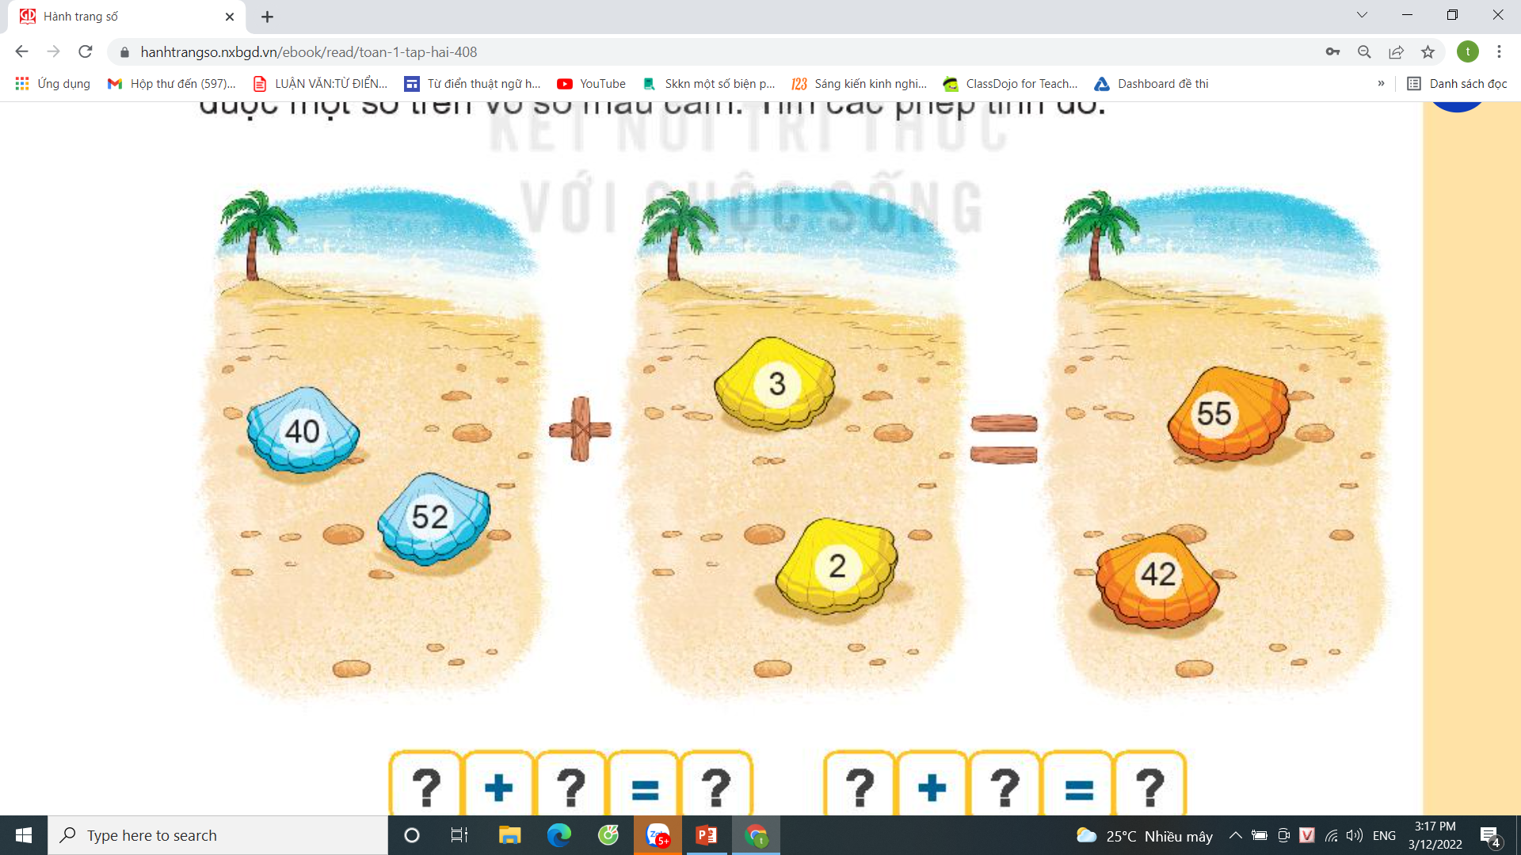
5
Lấy mỗi số trên vỏ sò màu xanh cộng với một số trên vỏ sò màu vàng để được một số trên vỏ sò màu cam. Tìm các phép tính đó.
40
+
2
=
42
52
+
3
=
55
?
?
?
?
?
?

Slide 11
40
+
2
=
42
52
+
3
=
55

Slide 12
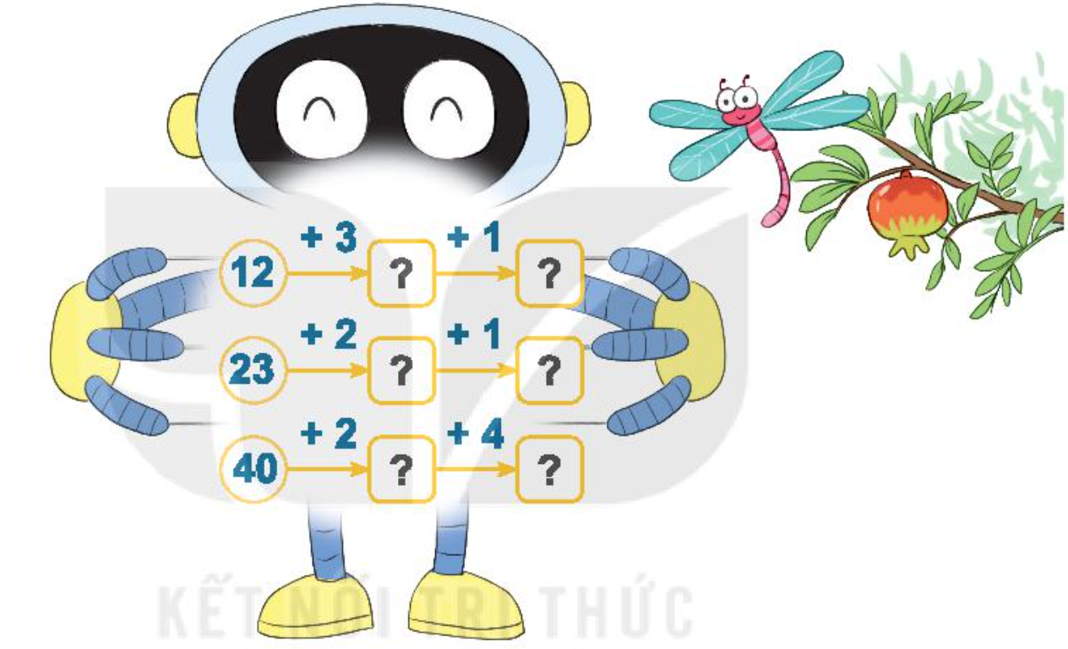
2
Số?
15
16
25
26
42
46

Slide 13

Xin chào và hẹn gặp lại các con!

